Slide 1
Αισθητική Σώματος Ι (Ε)
Ανοικτά Ακαδημαϊκά Μαθήματα στο ΤΕΙ Αθήνας
Ενότητα 2: Τεχνικές μάλαξης και οδηγίες ηρεμιστικής μάλαξης
Κατερίνα Δηλαβέρη, Ειδικό Τεχνικό Εργαστηριακό Προσωπικό
Τμήμα Αισθητικής και Κοσμητολογίας
Το περιεχόμενο του μαθήματος διατίθεται με άδεια Creative Commons εκτός και αν αναφέρεται διαφορετικά | Το έργο υλοποιείται στο πλαίσιο του Επιχειρησιακού Προγράμματος «Εκπαίδευση και Δια Βίου Μάθηση» και συγχρηματοδοτείται από την Ευρωπαϊκή Ένωση (Ευρωπαϊκό Κοινωνικό Ταμείο) και από εθνικούς πόρους.

Slide 2
Ολιστική μάλαξη (Ο.Μ.) (θεραπευτική μάλαξη)
Η εφαρμογή απαιτεί την συνεργασία δυο ανθρώπων, του δέκτη και του δότη.
Επιτυγχάνεται χαλάρωση του μυϊκού τόνου,
Βελτίωση λειτουργικότητας του νευρικού, λεμφικού και κυκλοφορικού συστήματος.
Μείωση του πόνου.
Απομάκρυνση των άχρηστων προϊόντων του μεταβολισμού.
Καλύτερη αιμάτωση και τροφή των ιστών.
Ο ειδικός της Ο.Μ. φτιάχνει εξατομικευμένα προγράμματα χειρισμών τα οποία χρησιμοποιεί σε συνδυασμό με τις τεχνικές μάλαξης, όπως λεμφική , αδυνατίσματος , αθλητική, μυοχαλαρωτική κ.α.

Slide 3
Σουηδική μάλαξη (Γνωστότερη τεχνική μάλαξη)
Η εφαρμογή της έχει σαν αποτέλεσμα τη βελτίωση της κυκλοφορίας του αίματος στους μυς και τις αρθρώσεις.
Ενδείκνυται για πόνους στη πλάτη, στρες, κατάθλιψη, πονοκεφάλους, ημικρανίες, μετατραυματική και μεταχειρουργική αποκατάσταση, καθώς και αποκατάσταση από αθλητικούς τραυματισμούς.
perfectbalancetherapeuticmassage.com

Slide 4
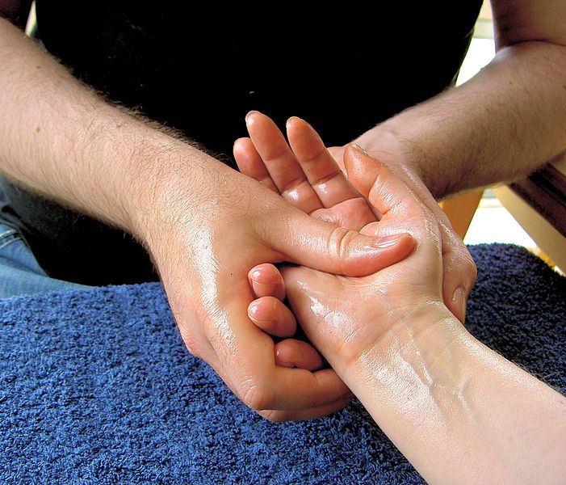
Οδηγίες
Οι χειρισμοί της μάλαξης (σε γενικές γραμμές) πρέπει να ακολουθούν την ροη του αίματος με κατεύθυνση την καρδιά.
Καθ’ όλη τη διάρκεια της μάλαξης πρέπει το ένα χέρι οπωσδήποτε να βρίσκεται σε επαφή με το σώμα.
Όταν ξεκινάει η μάλαξη δεν πρέπει ποτέ να απλώνεται το λάδι κατευθείαν στο δέρμα του ατόμου.
Τα προϊόντα μάλαξης είτε είναι κρέμες είτε έλαια θα πρέπει να γλιστρούν. Υπάρχουν αιθέρια έλαια για χαλάρωση και άλλα για αναζωογόνηση.
Οι κινήσεις να είναι γενικά συμμετρικές και ρυθμικές.
“Massage-hand-4”, από Lubyanka διαθέσιμο με άδεια CC BY-SA 3.0

Slide 5
Αντενδείξεις της ηρεμιστικής μάλαξης 1/2
Δερματικές παθήσεις
Αρθρίτιδες (η μάλαξη απαγορεύεται σε όλες τις μορφές της αρθρίτιδας).
Περιοχές που πιέζεται ένα νεύρο ( σύνδρομο καρπιαίου σωλήνα)
Σε περιοχές κατάγματος
Κιρσοί - φλεβίτιδα (η αύξηση θερμοκρασίας στην περιοχή επιδεινώνει την κατάσταση)
Εμπύρετες καταστάσεις
Αιμορροφιλία (αιμορραγική διαταραχή όπου υπάρχει έλλειψη ενός παράγοντα για την πήξη του αίματος. Τα άτομα αυτά σχηματίζουν εκχυμώσεις (μελανιές).

Slide 6
Αντενδείξεις της ηρεμιστικής μάλαξης 2/2
Η ηρεμιστική μάλαξη ΔΕΝ εφαρμόζεται στις εξής περιοχές του σώματος.
Θυρεοειδής αδένας.
Μασχαλιαία περιοχή.
Στον αγκώνα (έσω καμπή).
Τρίγωνο του ΣΚΑΡΠΑ (SKARPA).
Ιγνυακή κοιλότητα (πίσω από το γόνατο).
Πάνω σε οστέινες περιοχές (αστράγαλο, σπονδυλική στήλη, γόνατο, ωμοπλάτη).
Στις αρθρώσεις εφαρμόζονται μόνο θωπείες.
Περιοχή των νεφρών.
Η μάλαξη πρέπει να αποφεύγεται στην έμμηνο ρύση και στην εγκυμοσύνη.

Slide 7
Πώς πρέπει να εργάζεται ο Αισθητικός στην ηρεμιστική μάλαξη 1/9
Η στάση: Τα πόδια πρέπει να είναι ανοικτά, τα γόνατα λυγισμένα και στραμμένα προς τα έξω και η πλάτη ίσια. Ταλαντεύοντας το σώμα, με τα πόδια ανοικτά, μετακινούμαστε σε όλο το μήκος του τραπεζιού χωρίς να βηματίζουμε.
Λυγίζουμε τα γόνατα, χαμηλώνουμε και έτσι αποφεύγουμε να σκύβουμε προς τα εμπρός.
Όταν εργαζόμαστε με την πλάτη ίσια, αυτή η στάση, επιτρέπει στα χέρια να κάνουν τις κινήσεις πιο ελεγχόμενες και χαλαρές.
Στην αρχή είναι δύσκολο να συνηθίσουμε τη στάση αυτή, αλλά τα πλεονεκτήματα της θα φανούν γρήγορα, με την εξαφάνιση ή μείωση του πόνου που αισθανόμαστε στη πλάτη και στη μέση ακλουθώντας κάποιο άλλο τρόπο στάσης.

Slide 8
Πώς πρέπει να εργάζεται ο Αισθητικός στην ηρεμιστική μάλαξη 2/9
Η αναπνοή: είναι ένα σημαντικό τμήμα της ολοκληρωτικής μάλαξης και της υγείας. Μια παροιμία των Yoga λέει: "η αναπνοή είναι ζωή". Χωρίς αναπνοή θα πεθάνουμε. Ο αέρας περιέχει οξυγόνο. Κάθε κύτταρο του σώματος ζητάει οξυγόνο περισσότερο απ οποιοδήποτε άλλο στοιχείο για να διατηρηθεί στη ζωή και να εκτελεί τις βασικές λειτουργίες. Η ελαττωμένη αναπνοή, δημιουργεί ελαττωμένη αέρωση των πνευμόνων, που σαν αποτέλεσμα, μειώνει την ικανότητα του σώματος να αντιδρά στις καθημερινές απαιτήσεις ενέργειας. Η ικανότητα του σώματος να λειτουργεί υγιεινά συνδέεται άμεσα με την ποσότητα του οξυγόνου που εισέρχεται. Έτσι η μείωση του εισερχόμενου οξυγόνου εξ αιτίας της κακής αναπνοής ελαττώνει τη δυνατότητα του σώματος να λειτουργεί ικανοποιητικά.

Slide 9
Πώς πρέπει να εργάζεται ο Αισθητικός στην ηρεμιστική μάλαξη 3/9
Η φυσιολογική αναπνοή ονομάζεται διαφραγματική.
Η αναπνοή πρέπει να είναι αργή, φυσική και άνετη.
Φανταζόμαστε την εισπνοή σαν συσσώρευση ενέργειας που δημιουργεί μια εσωτερική δύναμη. Η εκπνοή είναι η απόδοση αυτής της ενέργειας προς τα έξω. Άρα οι κινήσεις που χρειάζονται φυσική προσπάθεια πρέπει να γίνονται με την εκπνοή.
Στη τεχνική της μάλαξης, όπως και σε όλα τα είδη χειρισμών, η ενέργεια πρέπει να ελέγχεται και να κατευθύνεται από τη ρυθμική αναπνοή.

Slide 10
Πώς πρέπει να εργάζεται ο Αισθητικός στην ηρεμιστική μάλαξη 4/9
Η ρυθμική αναπνοή γενικά, γίνεται με το μέτρημα του ρυθμού των κτύπων της καρδιάς. Η αναλογία εισπνοής προς την εκπνοή είναι περίπου 1:2. Δηλαδή εάν η εισπνοή γίνεται σε 4 χρόνους, η εκπνοή πρέπει να συνεχίζεται για 8 χρόνους.
Αυτή είναι η τεχνική της αναπνοής που πρέπει να χρησιμοποιείται κατά την ολοκληρωτική μάλαξη, συγχρονίζοντας την αναπνοή με το ρυθμό των κινήσεων του σώματος. Δηλαδή τα αποτελέσματα θα είναι πιο ικανοποιητικά όταν ο κάθε χειρισμός της μάλαξης συνοδεύεται με την εκπνοή.

Slide 11
Πώς πρέπει να εργάζεται ο Αισθητικός στην ηρεμιστική μάλαξη 5/9
Εφαρμόζουμε πάντα λίγη πίεση. Σε κάθε χειρισμό η πίεση διαφέρει. Ακόμα και στην απαλή θωπεία όμως, είναι απαραίτητη λίγη πίεση. Έτσι ο χειρισμός γίνεται πιο ευχάριστος και αισθητός, από τους νευροϋποδοχείς.
Χαλαρώνουμε τα χέρια μας.
Όταν κινούμε τα χέρια μας πρέπει να είναι χαλαρά και εύκαμπτα. Αυτό θα είναι δύσκολο στην αρχή, γι'αυτό χρειάζεται πολύ πρακτική άσκηση.

Slide 12
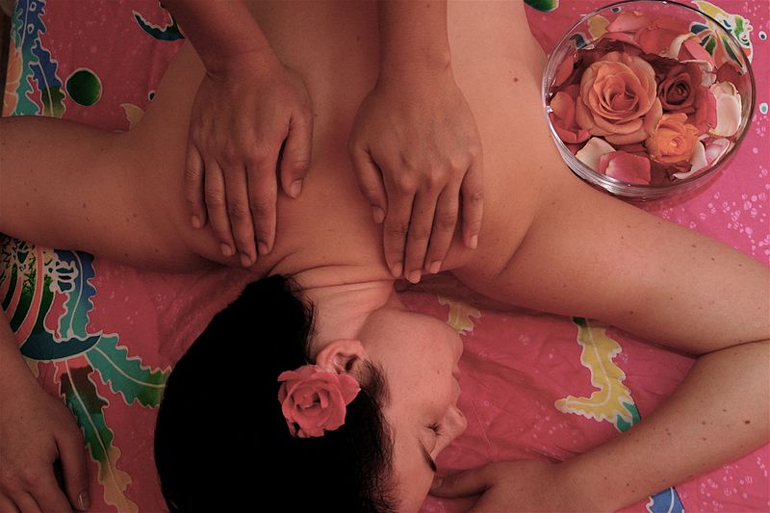
Πώς πρέπει να εργάζεται ο Αισθητικός στην ηρεμιστική μάλαξη 6/9
Τα χέρια μας πρέπει να έχουν πλήρη επαφή σε κάθε καμπυλότητα του σώματος.
Η αποτελεσματικότητα των περισσοτέρων χειρισμών εξαρτάται από την ικανότητα μας να κρατάμε ολόκληρη την παλάμη και τα δάκτυλα πάντα σε επαφή με την επιφάνεια που μαλάσσουμε. Περνάμε από τον ώμο, τον λαιμό ή το γόνατο, καμπυλώνοντας τα χέρια μας και όχι να είναι άκαμπτα και ίσια.
“Massage Frankfurt”, από Bronayur διαθέσιμο με άδεια CC BY-SA 2.0

Slide 13
Πώς πρέπει να εργάζεται ο Αισθητικός στην ηρεμιστική μάλαξη 7/9
Διατηρούμε μια ομαλότητα στη ταχύτητα και πίεση.
Αποφεύγουμε το τρέμουλο, τις απότομες κινήσεις και τα ξαφνικά σταματήματα και ξεκινήματα. Κάνουμε βαθμιαία αλλαγή στην ταχύτητα ή στην πίεση. Αφήνουμε τα χέρια μας να κινούνται ομαλά και ρυθμικά. Οι βαθμιαίες αλλαγές βοηθούν στην αποφυγή της ρυθμικής μονοτονίας.
Ερευνάμε τη κατασκευή του σώματος στο άτομο που θα κάνουμε μάλαξη.
Αυτό εξαρτάται από τις γνώσεις ανατομίας. Πρέπει να ξέρουμε κάθε στιγμή σε ποιό μυ εργαζόμαστε, καθώς και την έκφυση και κατάφυσή του.

Slide 14
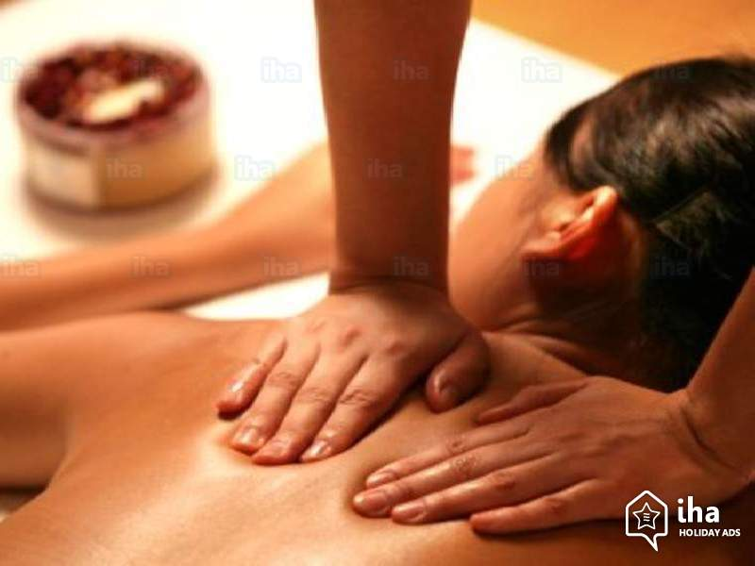
Πώς πρέπει να εργάζεται ο Αισθητικός στην ηρεμιστική μάλαξη 8/9
Για να ασκήσουμε πίεση χρησιμοποιούμε το βάρος μας και όχι τους μυς, γιατί η κίνηση των χεριών είναι προέκταση μιας γενικής κινήσεως που προέρχεται από το υπόλοιπο σώμα.
Δεν είναι ανάγκη να είμαστε δυνατοί για να κάνουμε μάλαξη. Με μια κατάλληλη κλίση του σώματος μας και ρύθμιση του βάρους μας μπορούμε να ασκήσουμε πίεση.
iha.com

Slide 15
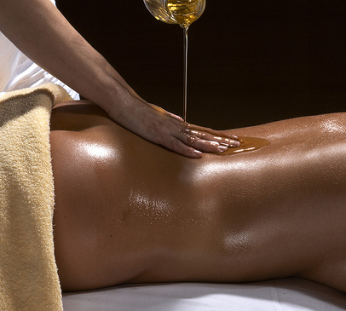
Πώς πρέπει να εργάζεται ο Αισθητικός στην ηρεμιστική μάλαξη 9/9
Από τη στιγμή που αρχίζουμε να έχουμε επαφή με το δέρμα, προσπαθούμε να μη τη διακόψουμε μέχρι το τέλος.
Ακόμα και όταν θέλουμε να βάλουμε λάδι προσπαθούμε να μη χάσουμε την επαφή ακουμπώντας κάποιο σημείο του χεριού μας στο δέρμα.
“Abhyanga in der Therme Loipersdorf”, από Therme Loipersdorf διαθέσιμο με άδεια CC BY 2.0

Slide 16
Τέλος Ενότητας

Slide 17
Σημειώματα

Slide 18
Σημείωμα Αναφοράς
Copyright Τεχνολογικό Εκπαιδευτικό Ίδρυμα Αθήνας, Κατερίνα Δηλαβέρη 2014. Κατερίνα Δηλαβέρη. «Αισθητική Σώματος Ι (Ε). Ενότητα 2: Τεχνικές μάλαξης και οδηγίες ηρεμιστικής μάλαξης». Έκδοση: 1.0. Αθήνα 2014. Διαθέσιμο από τη δικτυακή διεύθυνση: ocp.teiath.gr.

Slide 19
Σημείωμα Αδειοδότησης
Το παρόν υλικό διατίθεται με τους όρους της άδειας χρήσης Creative Commons Αναφορά, Μη Εμπορική Χρήση Παρόμοια Διανομή 4.0 [1] ή μεταγενέστερη, Διεθνής Έκδοση. Εξαιρούνται τα αυτοτελή έργα τρίτων π.χ. φωτογραφίες, διαγράμματα κ.λ.π., τα οποία εμπεριέχονται σε αυτό. Οι όροι χρήσης των έργων τρίτων επεξηγούνται στη διαφάνεια «Επεξήγηση όρων χρήσης έργων τρίτων».
Τα έργα για τα οποία έχει ζητηθεί άδεια αναφέρονται στο «Σημείωμα Χρήσης Έργων Τρίτων».
[1] http://creativecommons.org/licenses/by-nc-sa/4.0/
Ως Μη Εμπορική ορίζεται η χρήση:
που δεν περιλαμβάνει άμεσο ή έμμεσο οικονομικό όφελος από την χρήση του έργου, για το διανομέα του έργου και αδειοδόχο
που δεν περιλαμβάνει οικονομική συναλλαγή ως προϋπόθεση για τη χρήση ή πρόσβαση στο έργο
που δεν προσπορίζει στο διανομέα του έργου και αδειοδόχο έμμεσο οικονομικό όφελος (π.χ. διαφημίσεις) από την προβολή του έργου σε διαδικτυακό τόπο
Ο δικαιούχος μπορεί να παρέχει στον αδειοδόχο ξεχωριστή άδεια να χρησιμοποιεί το έργο για εμπορική χρήση, εφόσον αυτό του ζητηθεί.

Slide 20
Επεξήγηση όρων χρήσης έργων τρίτων
©
Δεν επιτρέπεται η επαναχρησιμοποίηση του έργου, παρά μόνο εάν ζητηθεί εκ νέου άδεια από το δημιουργό.
διαθέσιμο με άδεια CC-BY
Επιτρέπεται η επαναχρησιμοποίηση του έργου και η δημιουργία παραγώγων αυτού με απλή αναφορά του δημιουργού.
διαθέσιμο με άδεια CC-BY-SA
Επιτρέπεται η επαναχρησιμοποίηση του έργου με αναφορά του δημιουργού, και διάθεση του έργου ή του παράγωγου αυτού με την ίδια άδεια.
διαθέσιμο με άδεια CC-BY-ND
Επιτρέπεται η επαναχρησιμοποίηση του έργου με αναφορά του δημιουργού.
Δεν επιτρέπεται η δημιουργία παραγώγων του έργου.
διαθέσιμο με άδεια CC-BY-NC
Επιτρέπεται η επαναχρησιμοποίηση του έργου με αναφορά του δημιουργού.
Δεν επιτρέπεται η εμπορική χρήση του έργου.
διαθέσιμο με άδεια CC-BY-NC-SA
Επιτρέπεται η επαναχρησιμοποίηση του έργου με αναφορά του δημιουργού
και διάθεση του έργου ή του παράγωγου αυτού με την ίδια άδεια.
Δεν επιτρέπεται η εμπορική χρήση του έργου.
διαθέσιμο με άδεια CC-BY-NC-ND
Επιτρέπεται η επαναχρησιμοποίηση του έργου με αναφορά του δημιουργού.
Δεν επιτρέπεται η εμπορική χρήση του έργου και η δημιουργία παραγώγων του.
διαθέσιμο με άδεια
CC0 Public Domain
Επιτρέπεται η επαναχρησιμοποίηση του έργου, η δημιουργία παραγώγων αυτού και η εμπορική του χρήση, χωρίς αναφορά του δημιουργού.
διαθέσιμο ως κοινό κτήμα
Επιτρέπεται η επαναχρησιμοποίηση του έργου, η δημιουργία παραγώγων αυτού και η εμπορική του χρήση, χωρίς αναφορά του δημιουργού.
χωρίς σήμανση
Συνήθως δεν επιτρέπεται η επαναχρησιμοποίηση του έργου.

Slide 21
Διατήρηση Σημειωμάτων
Οποιαδήποτε αναπαραγωγή ή διασκευή του υλικού θα πρέπει να συμπεριλαμβάνει:
το Σημείωμα Αναφοράς
το Σημείωμα Αδειοδότησης
τη δήλωση Διατήρησης Σημειωμάτων
το Σημείωμα Χρήσης Έργων Τρίτων (εφόσον υπάρχει)
μαζί με τους συνοδευόμενους υπερσυνδέσμους.

Slide 22
Σημείωμα Χρήσης Έργων Τρίτων
Το Έργο αυτό κάνει χρήση των ακόλουθων έργων:
Ελένη Κίντζιου, Μαρία Διαλυνά, «Σημειώσεις στην Ηρεμιστική Μάλαξη», ΤΕΙ Αθήνας, 2000.

Slide 23
Χρηματοδότηση
Το παρόν εκπαιδευτικό υλικό έχει αναπτυχθεί στo πλαίσιo του εκπαιδευτικού έργου του διδάσκοντα.
Το έργο «Ανοικτά Ακαδημαϊκά Μαθήματα στο ΤΕΙ Αθηνών» έχει χρηματοδοτήσει μόνο την αναδιαμόρφωση του εκπαιδευτικού υλικού.
Το έργο υλοποιείται στο πλαίσιο του Επιχειρησιακού Προγράμματος «Εκπαίδευση και Δια Βίου Μάθηση» και συγχρηματοδοτείται από την Ευρωπαϊκή Ένωση (Ευρωπαϊκό Κοινωνικό Ταμείο) και από εθνικούς πόρους.

